Slide 1


Projeto NLP
Rodrigo Santos Gonçalves

Slide 2

Dataset
O dataset é formado por reviews realizados no site da steam do controverso jogo Cyberpunk 2077, os reviews são estruturados por um texto onde o usuário justifica porque ‘recomenda’ ou ‘não recomenda’ um determinado jogo.
Dataset é formado por 2000 avaliações positivas e 2000 avaliações negativas, coletada por um web scraper desenvolvido para o projeto, usando a biblioteca selenium;

Slide 3
Classificação de sentimento com Máquinas de Vetores de Suporte
Pré-processamento:
Bag of Words (BoW)
TF-IDF
Word2Vec
Modelos SVM foram treinados para analise de sentimento em texto.

Slide 4
Bag of Words (BoW)
"Bag of Words" transforma documentos em vetores num espaço vetorial de palavras. Cada dimensão do vetor representa uma palavra, e seu valor reflete a frequência da palavra no documento. A matriz resultante, geralmente esparsa, pode ser otimizada para melhor desempenho.

Slide 5
TF-IDF
TF-IDF mede a relevância de uma palavra em um documento em relação a uma coleção. Ele considera tanto a frequência da palavra no documento quanto sua raridade no conjunto de documentos.

Slide 6
Word2Vec
Word2vec transforma palavras em vetores que capturam seus significados e relações. Ele usa redes neurais para aprender esses vetores a partir de grandes conjuntos de texto, permitindo realizar operações como analogias entre palavras.

Slide 7
Máquina de Vetores de Suporte — SVM
SVM é um algoritmo que encontra o melhor hiperplano para separar dados em diferentes classes. Ele busca maximizar a margem entre as classes, o que aumenta sua capacidade de generalização.

Slide 8
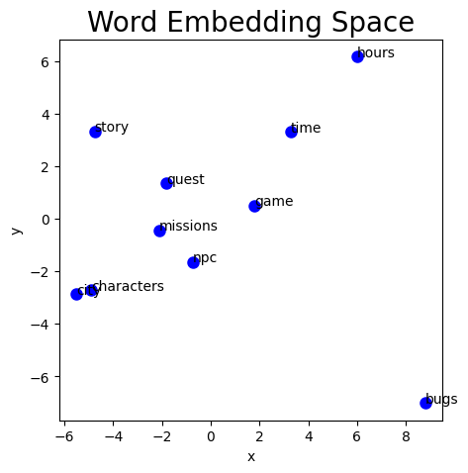
Word Embedding Space
Espaço de Embedding’s:
Visualização da relação entre palavras em um espaço reduzido de duas dimensões;
Substantivos mais frequentes nas reviews:
game, time, story, bugs, npc, city, hours, quest, missions, characters;
Análise:
Palavras próximas indicam maior similaridade semântica;
Palavras distantes têm menor relação semântica;

Slide 9
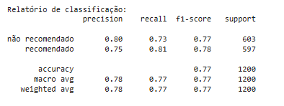
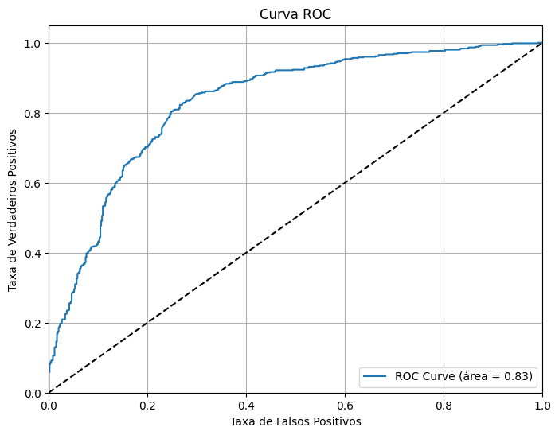
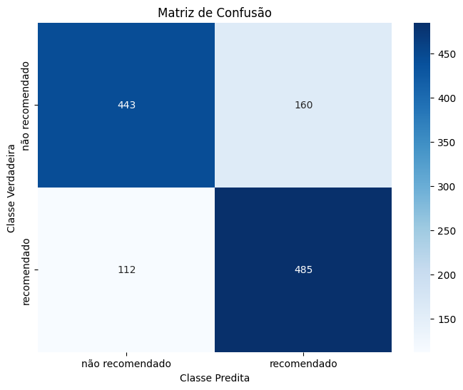
Métricas com Bag Of Words

Slide 10
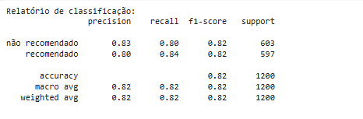
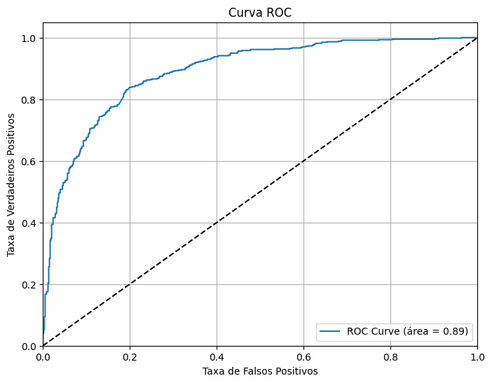
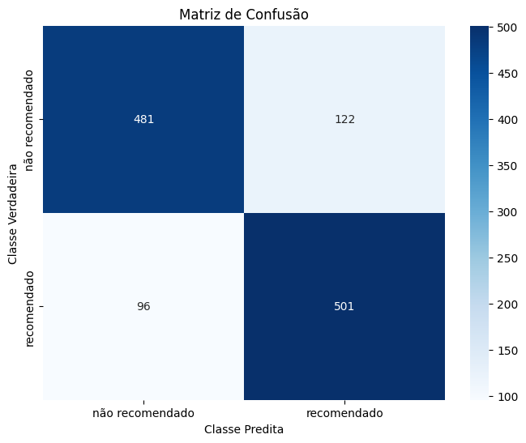
Métricas com TF-IDF

Slide 11
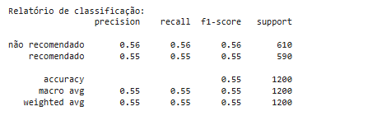
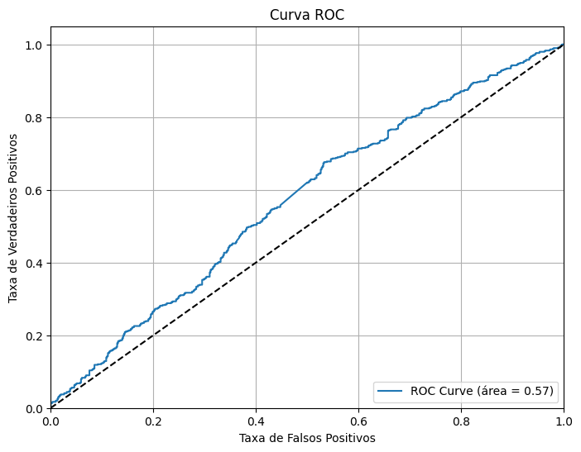
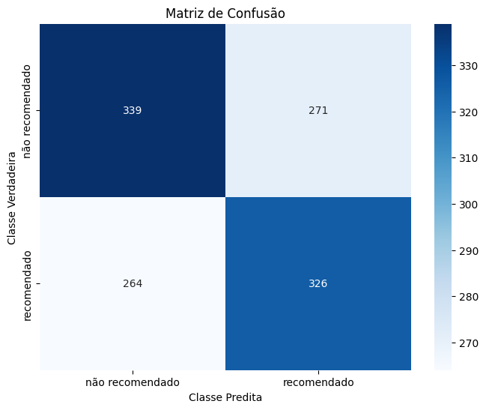
Métricas com Word2Vec

Slide 12
BERT
BERT é um modelo de linguagem inovador que utiliza deep learning para analisar texto de forma bidirecional. Ele se baseia na arquitetura Transformer e emprega técnicas como Masked Language Model (MLM) para capturar o contexto das palavras com precisão. O BERT alcançou resultados de ponta em diversas tarefas de NLP, como resposta a perguntas e inferência de linguagem natural, e tem sido amplamente utilizado em aplicações como chatbots e tradução automática.
Masked Language Model (MLM): Para possibilitar o treinamento bidirecional, o BERT introduz o MLM, onde algumas palavras na entrada são mascaradas, e o modelo é treinado para prever essas palavras com base no contexto.

Slide 13
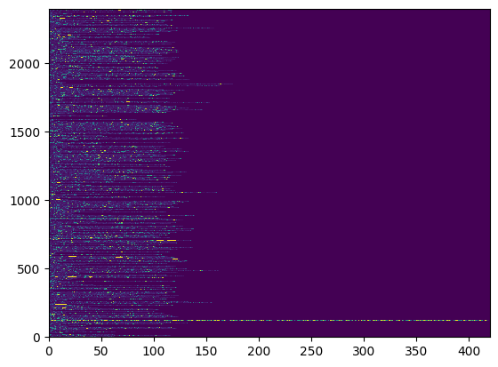
Mapas de Calor Discretos: IDs dos tokens da entrada
Intuição:
Esse gráfico destaca como cada sentença é transformada em uma sequência numérica com IDs de tokens.
As sentenças mais curtas aparecem com padding (regiões escuras no lado direito).

Slide 14
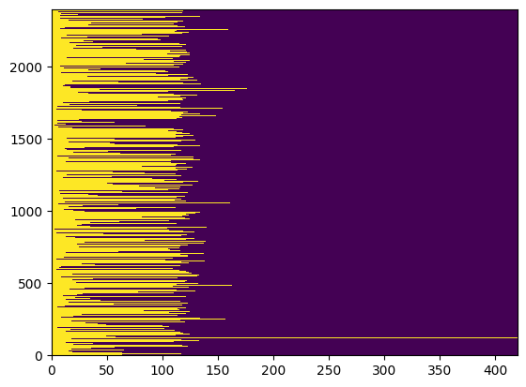
Mapas de Calor Discretos: Máscara de atenção
Intuição:
Este gráfico apresenta a máscara de atenção (input_mask), que indica quais tokens na sequência devem ser considerados pelo modelo (1) e quais são padding (0).
Amarelo: Tokens válidos da entrada.
Roxo: Tokens de padding.

Slide 15
Mapas de Calor Discretos: IDs de tipo
Intuição:
Este gráfico exibe os IDs de tipo para as entradas do modelo, usados no BERT para diferenciar múltiplas partes de uma entrada (ex: pares de sentenças).
No BERT, input_type_ids é usado para indicar quais tokens pertencem à primeira ou segunda parte da entrada.
Esse gráfico demonstra a segmentação das entradas no modelo.

Slide 16
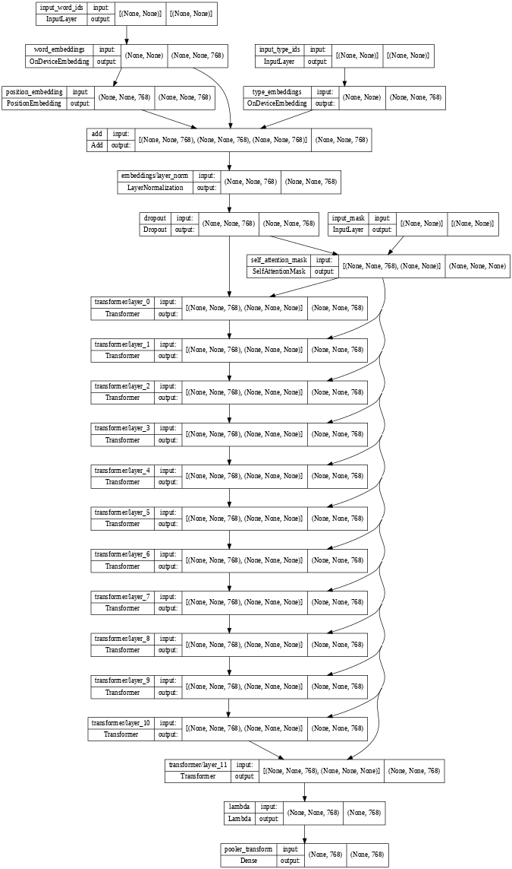
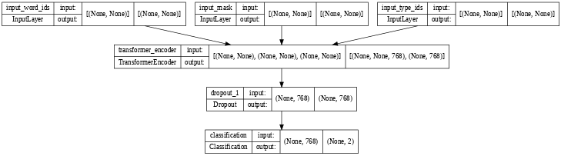
Arquitetura Bert

Slide 17

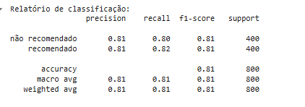
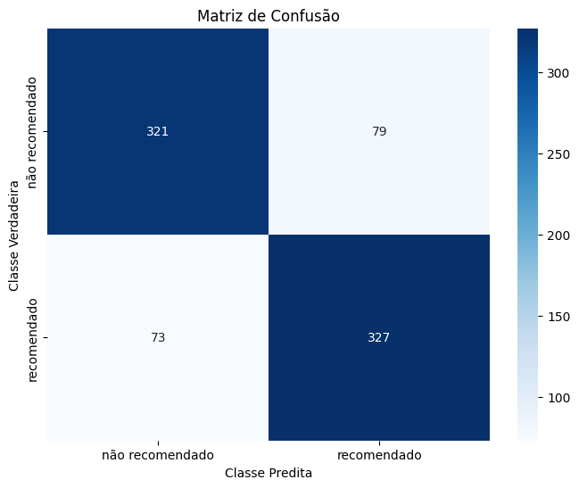
Métricas de classificação Bert

Slide 18
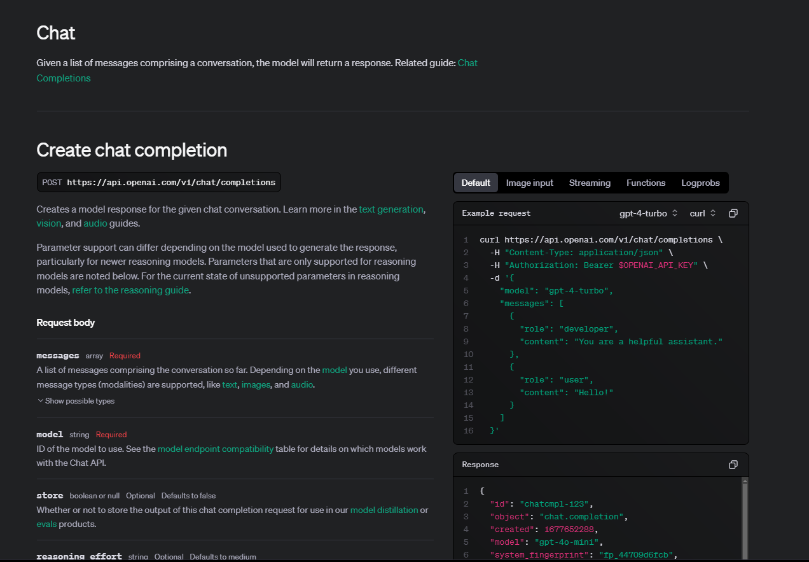
Aprendizagem em Contexto: Utilizando api da OpenAI como classificador (gpt-3.5)

Slide 19
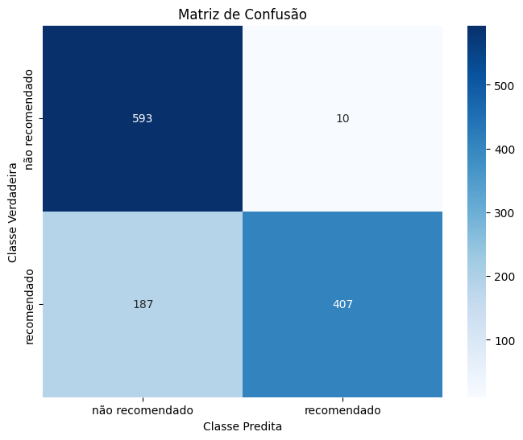
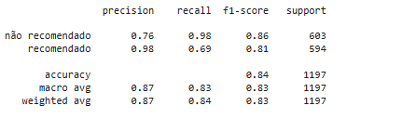
Métricas de classificação in-context learning (gpt-3.5)
Relatório de classificação:

Slide 20
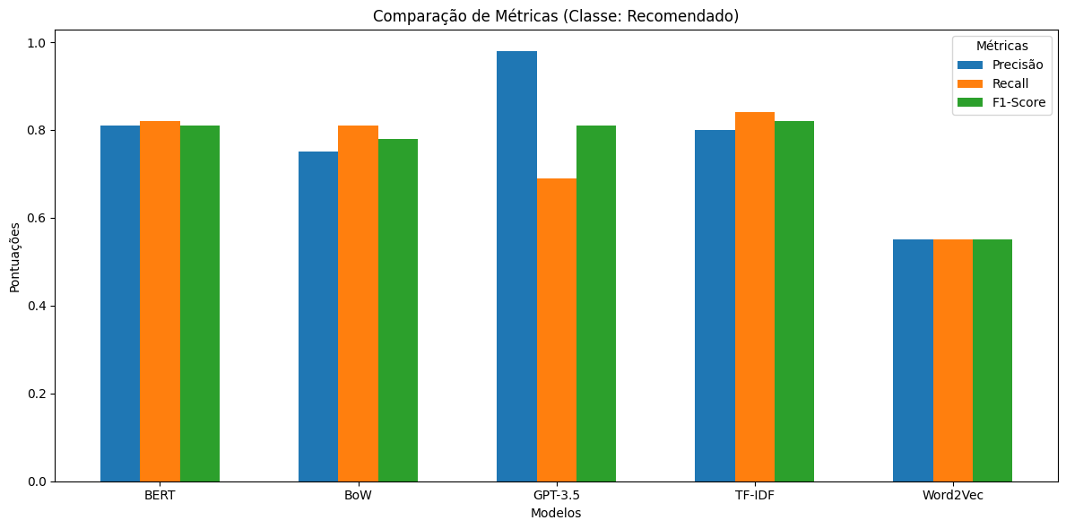
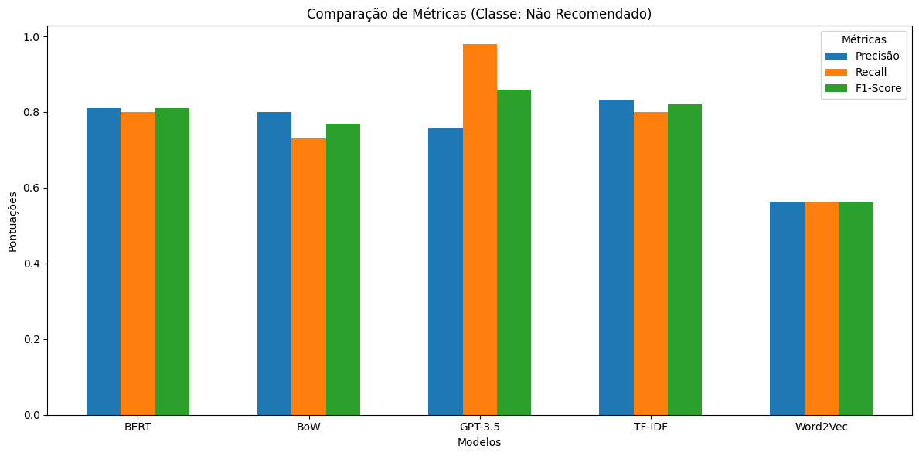
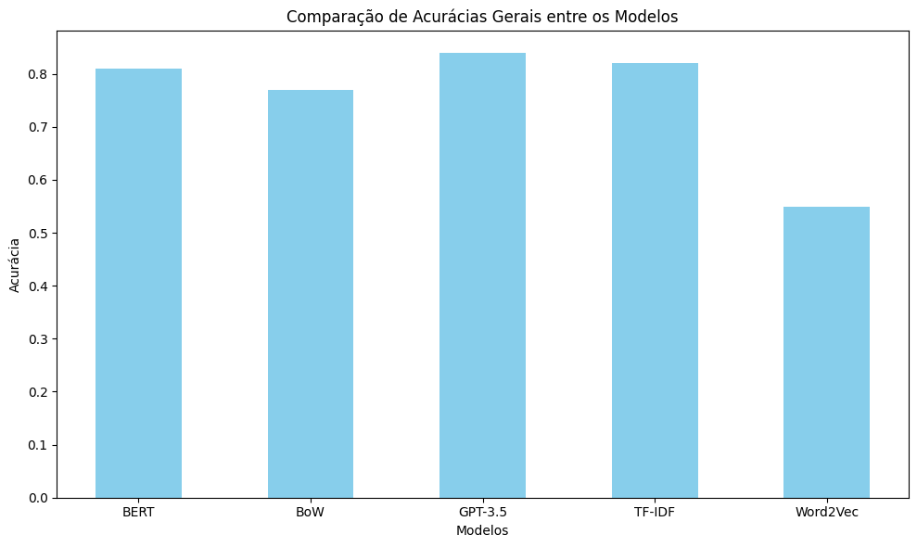
Comparação de métricas entre os classificadores

Slide 21
Referências
Notas de Aula:
Barbosa, L. (2023). Processamento de Linguagem Natural com Deep Learning. Especialização em Deep Learning - 2023.2.
Máquinas de Vetores de Suporte (SVM)
Remigio, M. (2021). Máquinas de Vetores de Suporte — SVM. Medium. https://medium.com/@msremigio/m%C3%A1quinas-de-vetores-de-suporte-svm-77bb114d02fc
Word Embeddings
Elastic. (n.d.). O que é word embedding? https://www.elastic.co/pt/what-is/word-embedding
Bag of Words
IBM. (n.d.). Bag of words. IBM. https://www.ibm.com/think/topics/bag-of-words
BERT (Bidirectional Encoder Representations from Transformers)
Deep Learning Book. (n.d.). Modelo BERT para processamento de linguagem natural. https://www.deeplearningbook.com.br/modelo-bert-para-processamento-de-linguagem-natural/

